Slide 1
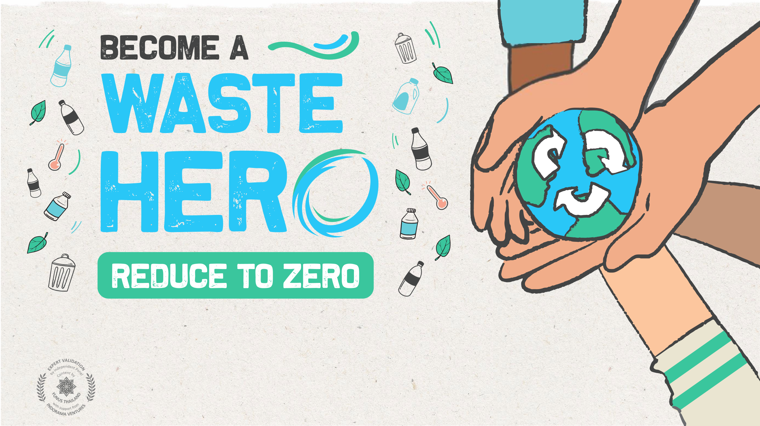
แผนภาพโมเดลธุรกิจหมุนเวียน
เวิร์กชอปที่ 3

Slide 2
การเตรียมบทเรียนและความสอดคล้องของหลักสูตร
เวลาเตรียมการ: 10-15 นาที
นักเรียนจะได้ใช้กลยุทธ์การออกแบบหมุนเวียนพื่อแก้ไขปัญหาที่เกิดจากโมเดลธุรกิจเชิงเส้นตรง พวกเขาจะได้เรียนรู้ว่า
เครื่องมือแผนภาพโมเดลธุรกิจหมุนเวียนคืออะไร และจะใช้เครื่องมือนี้ในการสร้างโมเดลธุรกิจหมุนเวียนของตนเอง
ได้อย่างไร พวกเขาจะได้ทำงานเป็นทีมเพื่อแก้ปัญหาความท้าทายด้านของเสียที่มีอยู่ในปัจจุบัน โดยใช้แผนภาพโมเดล
ธุรกิจหมุนเวียน พวกเขาจะได้ร่างโมเดลธุรกิจที่เสร็จสมบูรณ์ เพื่อแสดงให้เห็นว่าแนวคิดทางธุรกิจของพวกเขา
มีการหมุนเวียนอย่างไร จากนั้นจึงแบ่งปันกับคนอื่น ๆ ในเวิร์กชอป
1
แสดงสไลด์เวิร์กชอปสำหรับชั้นเรียนและพูดคุยเกี่ยวกับสิ่งที่พวกเขารู้อยู่แล้วเกี่ยวกับโมเดลธุรกิจหมุนเวียน และแนะนำเครื่องมือให้กับพวกเขา ถามคำถามนำทางในบันทึกย่อในสไลด์ PowerPoint กับนักเรียน
2
ปริ๊นท์เอกสารประกอบคำบรรยายดังต่อไปนี้: 1) แผนภาพโมเดลธุรกิจหมุนเวียน; 2) โมเดลธุรกิจหมุนเวียน 5 ประเภท; 3) แผนผังวงจรชีวิตแบบหมุนเวียน; 4) ส่วนที่มีการหมุนเวียน; และ 5) ข้อท้าทายด้านของเสีย
3
ปฏิบัติตามคำแนะนำในสไลด์ของเวิร์กชอปเกี่ยวกับวิธีการกรอกข้อมูลในแต่ละส่วนของ “แผนภาพโมเดลธุรกิจหมุนเวียน” จะมีคำแนะนำเกี่ยวกับวิธีการกรอกข้อมูลในแต่ละส่วน อยู่ที่บันทึกย่อที่บริเวณ
ด้านล่างของแต่ละสไลด์

Slide 3
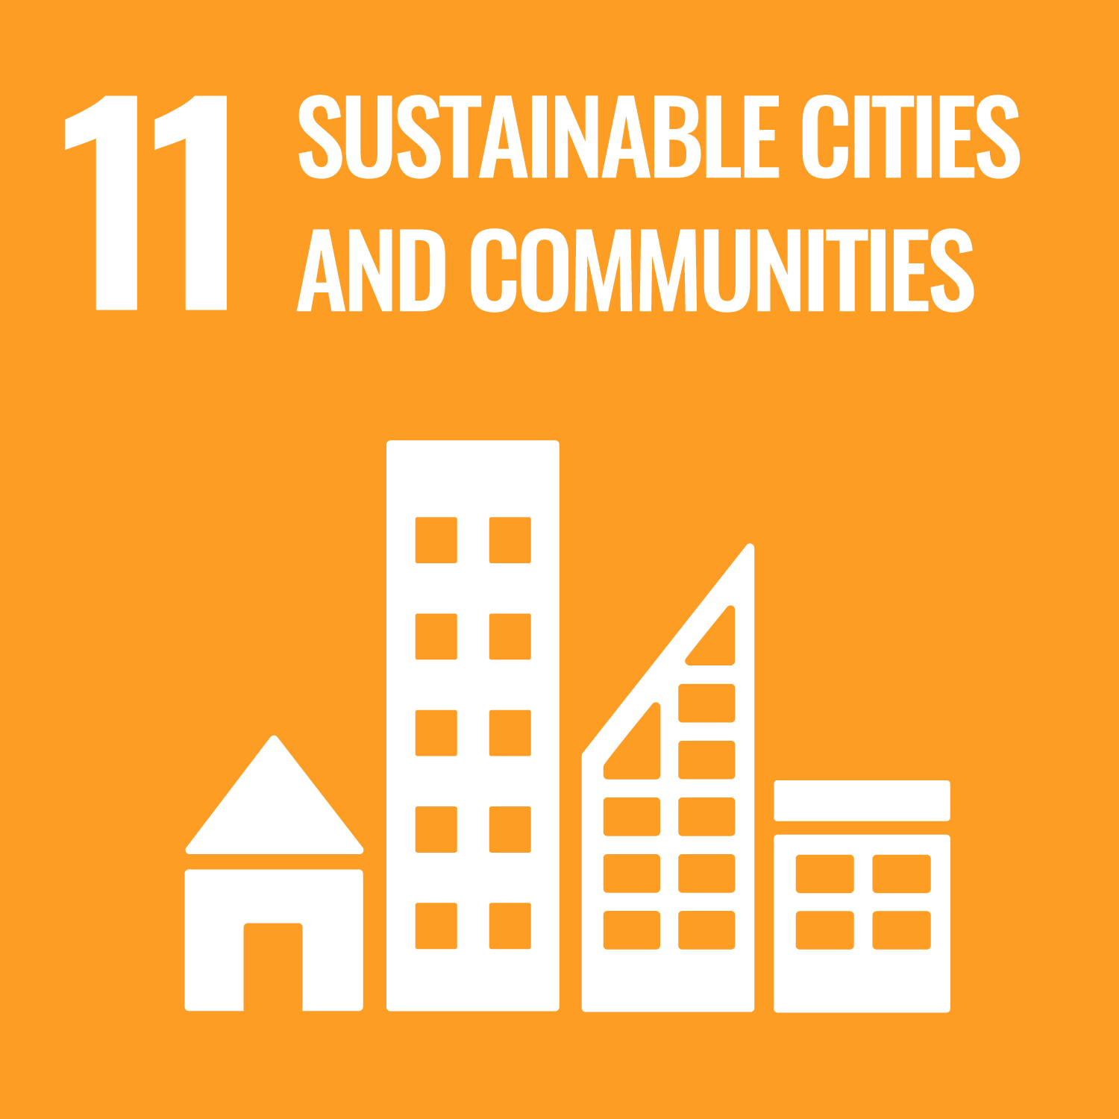
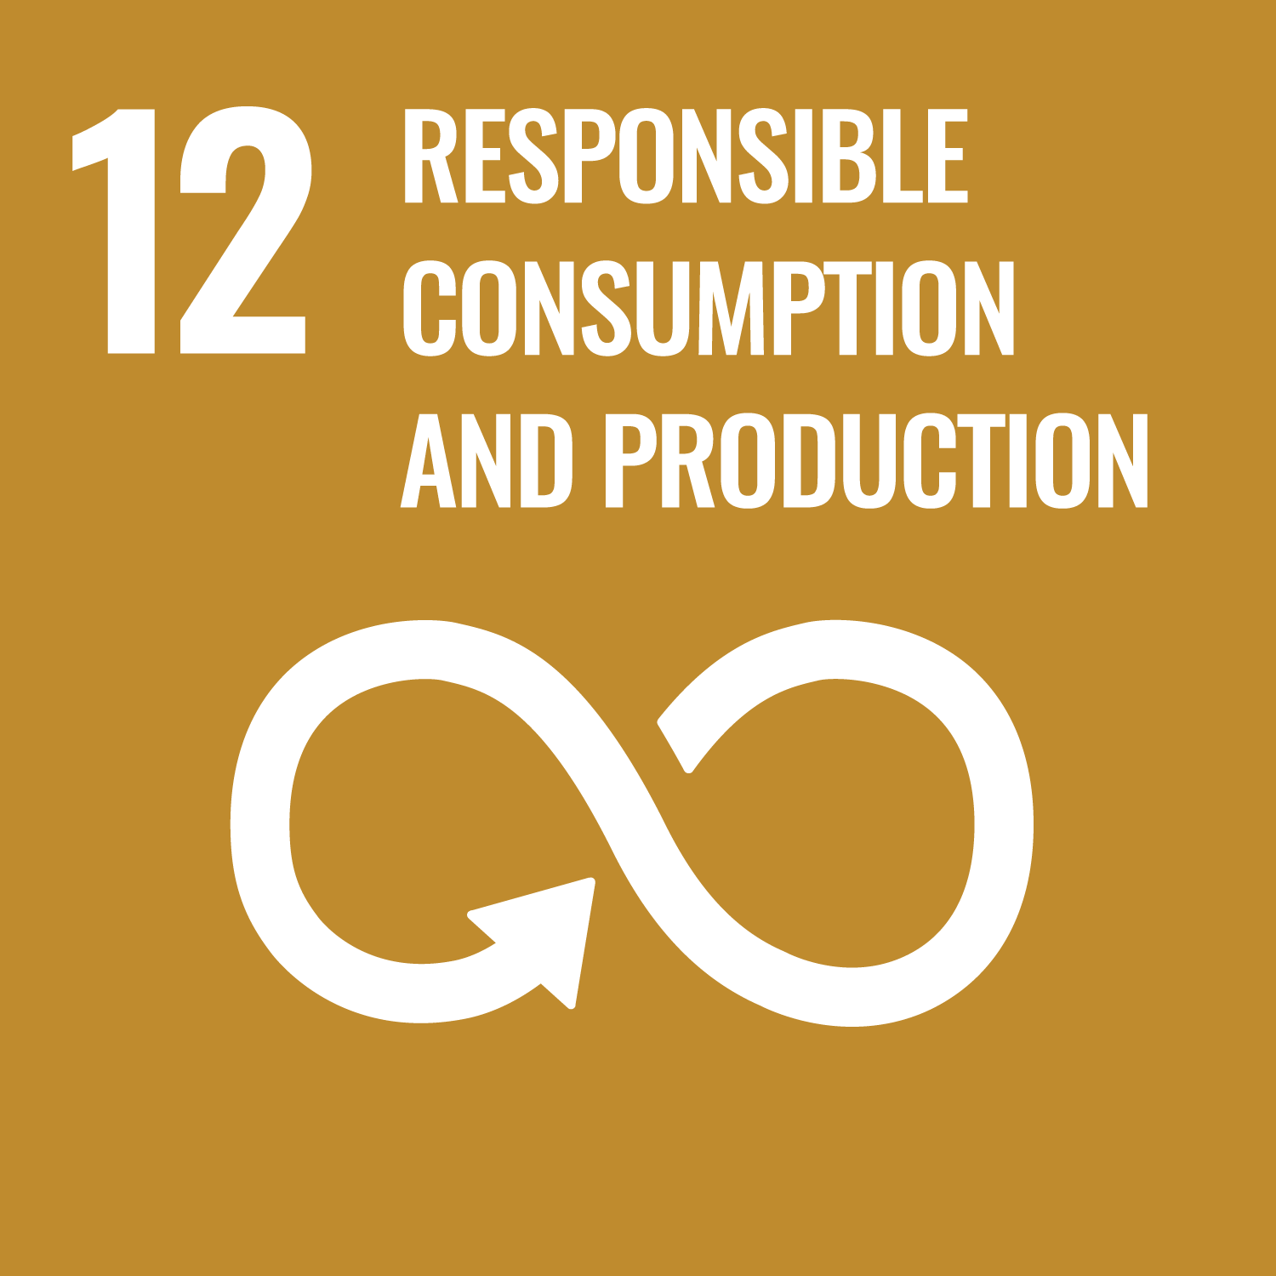
การเตรียมบทเรียนและความสอดคล้องของหลักสูตร
เวลาเตรียมการ: 10-15 นาที
ผลลัพธ์การเรียนรู้ที่สำคัญและความสอดคล้องของหลักสูตร:
วิทยาศาสตร์ - โลกและกิจกรรมมนุษย์: สื่อสารถึงวิธีแก้ปัญหาที่จะลดผลกระทบของมนุษย์ที่มีต่อพื้นดิน น้ำ อากาศ และ/หรือสิ่งมีชีวิตอื่น ๆ ในสภาพแวดล้อมในท้องถิ่น การกระทำของผู้คนอาจส่งผลกระทบต่อโลกรอบตัวพวกเขา แต่พวกเขาสามารถเลือกที่จะลดผลกระทบต่อพื้นดิน น้ำ อากาศ และสิ่งมีชีวิตอื่น ๆ ได้
ทักษะและการมีความรู้ด้านภาษาอังกฤษ: เข้าร่วมการสนทนากับคู่สนทนาที่มีความหลากหลาย เกี่ยวกับหัวข้อและเนื้อหาต่าง ๆ ปฏิบัติตามกฎที่ตกลงกันไว้สำหรับการพูดคุยแลกเปลี่ยน ใช้คำและวลีที่ได้จากการถ่ายทอดผ่านการสนทนา การอ่านและการฟัง และการตอบข้อความ นำเสนอข้อมูล ข้อค้นพบ และหลักฐานสนับสนุนอย่างชัดเจน กระชับ และมีเหตุผล โดยผู้ฟังสามารถทำความเข้าใจหลักเหตุผลนี้ได้
สังคมศึกษา - คน สถานที่ และสิ่งแวดล้อม: การศึกษาคน สถานที่ และสิ่งแวดล้อม จะทำให้เข้าใจความสัมพันธ์ระหว่างประชากรของมนุษย์และลักษณะทางกายภาพของโลก
ความสอดคล้องกับ SDG
บทเรียนที่ยืดหยุ่นและปรับเปลี่ยนได้
แผนการสอนได้ออกแบบมาให้มีความยืดหยุ่นและตอบสนองต่อความต้องการที่เปลี่ยนแปลงของห้องเรียนของคุณ บทเรียนต่าง ๆ สามารถแก้ไขและปรับแต่งได้ตามบริบทของนักเรียนและห้องเรียนที่แตกต่างกันไป มีเวอร์ชัน PowerPoint ที่มีคำแนะนำสำหรับครู และบทเรียน PDF ที่สามารถปริ๊นท์ได้ ให้ดาวน์โหลด

Slide 4
บทเรียน
ระยะเวลาบทเรียน: 45-60 นาที
1
แบ่งกลุ่มเป็นกลุ่มละ 3-5 คน และเตรียมบอร์ดโปสเตอร์ หรือใช้เอกสาร “แผนภาพโมเดลธุรกิจหมุนเวียน” เพื่อทำแบบฝึกหัด แนะนำให้ใช้บอร์ดโปสเตอร์กับสติ๊กโน้ต
2
อ่านเอกสาร “ข้อท้าทายด้านของเสีย” แล้วเลือกแง่มุมที่เป็นปัญหาสำหรับแบบฝึกหัดแผนภาพโมเดลธุรกิจหมุนเวียน หรือใช้แง่มุมที่เคยใช้ในเวิร์กชอปที่ 1 หรือ 2 (การรีไซเคิล คนเก็บขยะ การจัดเก็บและการคัดแยก ฯลฯ)
3
ให้แต่ละกลุ่มกรอก “แผนภาพโมเดลธุรกิจหมุนเวียน” แล้วนำโมเดลการออกแบบหมุนเวียนอย่างน้อยหนึ่งแบบไปใช้กับโมเดลธุรกิจเชิงเส้นตรง ใช้การ์ดโมเดลธุรกิจหมุนเวียน 5 ประเภท และแผนผังหมุนเวียน เป็นแนวทางอ้างอิง
4
เมื่อทำแผนภาพเสร็จแล้ว ให้กลุ่มต่าง ๆ เขียนร่างโมเดลธุรกิจหมุนเวียน แล้วแบ่งปันนวัตกรรมหมุนเวียนกับคนอื่น ๆ ในเวิร์กชอป

Slide 5
เตรียมการนำเสนอ PowerPoint
เมื่อคุณพร้อมที่จะนำเสนอบทเรียน ให้คลิก Slide Show บนแถบเมนูด้านบน แล้วเลือก Presenter View เมื่อเข้าสู่โหมด Presenter คุณสามารถดูบันทึกย่อของคุณ ในขณะที่ผู้ชมจะเห็นเฉพาะสไลด์ของคุณ
บันทึกย่อจะปรากฏในบานหน้าต่างทางด้านขวา ข้อความจะถูกตัดโดยอัตโนมัติ และแถบเลื่อนแนวตั้งจะปรากฏขึ้นถ้าจำเป็น คุณยังสามารถเปลี่ยนขนาดของข้อความในบานหน้าต่าง
บันทึกย่อได้โดยใช้ปุ่มสองปุ่มที่มุมซ้ายล่างของบาน
หน้าต่างบันทึกย่อ

Slide 6
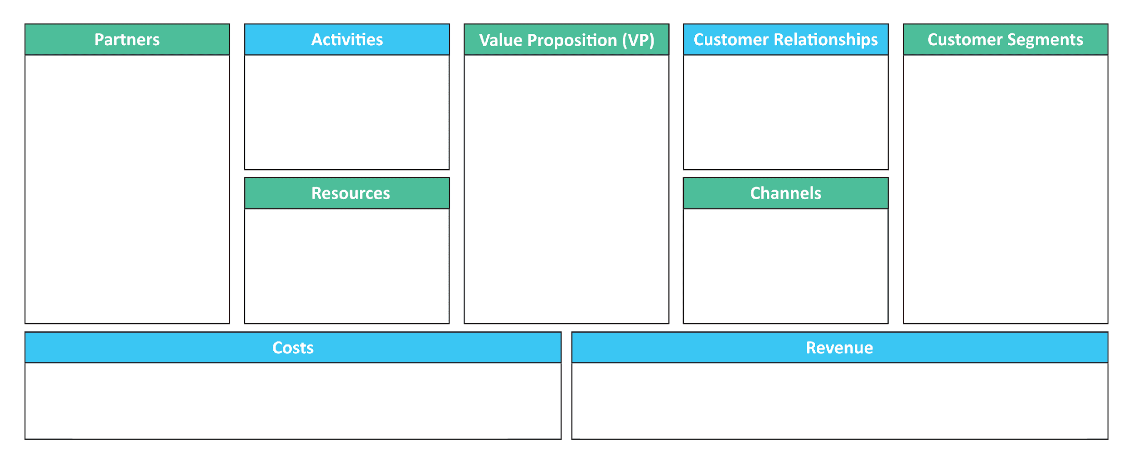
แผนภาพโมเดลธุรกิจ
พันธมิตร
กิจกรรม
การเสนอคุณค่า
ความสัมพันธ์กับลูกค้า
กลุ่มลูกค้า
ทรัพยากร
ช่องทาง
ต้นทุน
รายได้
Notes:
(ความยาวสไลด์: 5 นาที) ถามนักเรียน:
มีใครเคยได้ยินเกี่ยวกับแผนภาพโมเดลธุรกิจ (Business Model Canvas) บ้าง ถ้าเคย มันคืออะไรและใช้เพื่ออะไร
บอกนักเรียน:
แผนภาพโมเดลธุรกิจแสดงถึงภาพโมเดลธุรกิจ โดยเน้นปัจจัยเชิงกลยุทธ์ที่สำคัญทั้งหมด กล่าวอีกนัยหนึ่งก็คือ เป็นภาพรวมของการทำงานของบริษัท ลูกค้า กระแสรายได้ และอื่น ๆ
แผนภาพโมเดลธุรกิจเป็นเครื่องมือที่ดีที่ช่วยให้เข้าใจโมเดลธุรกิจในรูปแบบที่ตรงไปตรงมาและมีโครงสร้าง การใช้แผนภาพนี้จะนำไปสู่ข้อมูลเชิงลึกเกี่ยวกับลูกค้าที่ให้บริการ มีการเสนอคุณค่าอะไรบ้าง ผ่านช่องทางใด และวิธีทำเงินของบริษัท แผนภาพโมเดลธุรกิจยังอาจใช้เพื่อทำความเข้าใจรูปแบบธุรกิจของตัวเองหรือของคู่แข่ง
แผนภาพโมเดลธุรกิจ เป็นภาษาที่ใช้สำหรับการอธิบาย แสดงภาพ ประเมิน และเปลี่ยนแปลงรูปแบบธุรกิจ ซึ่งอธิบายถึงเหตุผลของวิธีที่องค์กรสร้าง ส่งมอบ และเก็บมูลค่า แผนภาพดังกล่าวประกอบด้วยส่วนสำคัญ 9 ส่วนของธุรกิจ:
1. กลุ่มลูกค้า: ระบุรายชื่อลูกค้าสามอันดับแรก มองหาส่วนที่สร้างรายได้มากที่สุด
2. การเสนอคุณค่า: ผลิตภัณฑ์และบริการคืออะไร งานที่ทำให้ลูกค้าคืออะไร
3. รายได้: ระบุแหล่งรายได้สามอันดับแรก ถ้าเป็นการทำให้ฟรี แต่สามารถสร้างรายได้ในอนาคต ให้เพิ่มสิ่งเหล่านั้นตรงนี้ด้วย
4. ช่องทาง: มีการสื่อสารกับลูกค้าอย่างไร มีการส่งมอบผลิตภัณฑ์หรือบริการให้ลูกค้าอย่างไร
5. ความสัมพันธ์กับลูกค้า: ความสัมพันธ์และการโต้ตอบของเราถูกสร้างขึ้นอย่างไร และรักษาความสัมพันธ์ไว้อย่างไร
6. กิจกรรม: ในแต่ละวันมีการทำอะไรบ้างเพื่อดำเนินธุรกิจตามโมเดลธุรกิจ
7. ทรัพยากร: บุคคล ความรู้ วิธีการ และเงิน ที่ต้องใช้ในการดำเนินธุรกิจ
8. พันธมิตร: ระบุรายชื่อพันธมิตรที่ขาดไม่ได้ในการทำธุรกิจ
9. ต้นทุน: ระบุต้นทุนที่สูงที่สุด โดยดูจากกิจกรรมและทรัพยากร

Slide 7
ตัวอย่างแผนภาพโมเดลธุรกิจ:
แพลตฟอร์มการปล่อยเช่าที่พักอาศัย
พันธมิตร
กิจกรรม
การเสนอคุณค่า
ความสัมพันธ์กับลูกค้า
กลุ่มลูกค้า
ช่างภาพ บริษัทประกันภัย
พัฒนาแพลตฟอร์ม สนับสนุนลูกค้า
สร้างรายได้จากห้องพักที่ไม่ได้ใช้งาน และเข้าพักในสถานที่ที่โดดเด่นด้วยความ
สะดวกสบาย
บริการตัวเอง สนับสนุนลูกค้า
เจ้าของที่พักอาศัย
และผู้พักอาศัย
ทรัพยากร
ช่องทาง
แพลตฟอร์มออนไลน์ ที่พักอาศัย
เว็บไซต์และแอป
ต้นทุน
รายได้
พนักงาน แพลตฟอร์มเทคโนโลยี การตลาดและการสนับสนุนลูกค้า
ค่าธรรมเนียมสำหรับเจ้าของที่พักอาศัย และค่าธรรมเนียมสำหรับผู้พักอาศัย
Notes:
(ความยาวสไลด์: 10 นาที)
บอกนักเรียน:
เรามาใช้แพลตฟอร์มการปล่อยเช่าที่พักอาศัยเป็นตัวอย่างในการกรอกข้อมูลลงในแผนภาพโมเดลธุรกิจกัน
ถามนักเรียน:
1. กลุ่มลูกค้า: ลูกค้าของพวกเขาคือใคร
มีกลุ่มลูกค้าสองกลุ่มที่กำหนดรูปแบบธุรกิจแพลตฟอร์มการปล่อยเช่าที่พักอาศัย
-เจ้าของที่พักอาศัย: ผู้คนที่มีพื้นที่ว่างให้เช่าและต้องการสร้างรายได้จากพื้นที่ดังกล่าว ในแอปพลิเคชัน พวกเขาสามารถลงที่พักอาศัยไว้ได้ ภายใต้เงื่อนไขบางอย่าง เช่น ระยะเวลาที่ใช้ได้ เวลาเช็คอินและเช็คเอาท์ และ “กฎระเบียบ” อื่น ๆ
-แขก: ผู้คนที่กำลังมองหาที่พัก พวกเขาสามารถค้นหาตามตำแหน่งที่ตั้ง ชนิดของที่พัก ราคา และตัวกรองอื่น ๆ ที่แอปเสนอ พวกเขาจองและจ่ายผ่านแพลตฟอร์มการแบ่งปัน
2. การเสนอคุณค่า: บริษัทให้คุณค่าอะไรกับลูกค้าของพวกเขา
การเสนอคุณค่าจะแตกต่างกันไปสำหรับแต่ละกลุ่ม:
-สำหรับเจ้าของที่พักอาศัย: ข้อเสนอที่คุ้มค่าที่สุดในที่นี้คือความสามารถในการสร้างรายได้ผ่านแพลตฟอร์ม นอกจากนี้ยังมีคุณประโยชน์จากการทำสิ่งต่าง ๆ ได้อย่างสะดวกสบายและปลอดภัย โดยสามารถควบคุมการจองทั้งหมด รวมถึงการประกันความเสียหายและอุบัติเหตุได้ นอกจากนี้ยังมีข้อดีที่สามารถตรวจสอบโปรไฟล์ของผู้ที่ขอสำรองห้องพักและตัวเลือกในการปฏิเสธข้อเสนอ ทั้งหมดนี้ด้วยการสนับสนุนจากบริษัททุกวัน ตลอด 24 ชั่วโมง ผ่านทางโทรศัพท์ อีเมล และแชท
-สำหรับผู้พักอาศัย: ข้อเสนอที่คุ้มค่าที่สุดในที่นี้คือการประหยัดเงินค่าโรงแรมหรือสถานที่พักผ่อนให้เช่า นอกจากนี้ ยังได้รับความสะดวกในการเลือกสถานที่ตามความต้องการทั้งหมดผ่านโทรศัพท์หรือคอมพิวเตอร์โดยไม่ต้องเจรจากับใคร นอกจากนี้ผู้เดินทางยังสามารถตรวจสอบโปรไฟล์ของเจ้าของ และในบางกรณีสามารถแลกเปลี่ยนประสบการณ์กับพวกเขาได้ในระหว่างการเข้าพัก และสุดท้าย คือ มีความปลอดภัยในการชำระเงินผ่านแพลตฟอร์ม
3. ช่องทาง: แพลตฟอร์มการแบ่งปันเข้าถึงลูกค้าได้อย่างไร
ช่องทางหลัก คือ เว็บไซต์และตัวแอปเอง นอกจากนี้บริษัทยังใช้โซเชียลมีเดีย การตลาดดิจิตอล โมเดลการตลาดแบบหุ้นส่วน และแน่นอนว่าได้รับประโยชน์อย่างมากจากการแนะนำปากต่อปาก
4. ความสัมพันธ์กับลูกค้า: บริษัทมีความสัมพันธ์แบบใดกับลูกค้า
ความสัมพันธ์ระหว่างลูกค้ากับแพลตฟอร์มการแบ่งปันจะขึ้นอยู่กับความไว้วางใจในระดับสูงในการทำธุรกรรมที่ดำเนินการผ่านทางเว็บไซต์และแอปของบริษัท ด้วยเหตุนี้ บริษัทจึงดำเนินการสื่อสารอย่างแข็งขันระหว่างกลุ่มเพื่อหลีกเลี่ยงการสร้างความเสียหายต่อชื่อเสียง หากแบรนด์ต้องเสียหายจากการไม่มีความสม่ำเสมอ ก็เป็นการง่ายที่บริษัทคู่แข่งจะได้เปรียบ บริษัทจึงทำงานเพื่อหลีกเลี่ยงความขัดแย้ง จัดการกับพฤติกรรมและความเสี่ยงที่ไม่ดี สร้างความมั่นใจในการปกป้องข้อมูลและข้อมูลส่วนตัว และให้การสนับสนุนในการตอบคำถามและแก้ไขปัญหา เครื่องมือที่ดีที่สุดในการสร้างความสัมพันธ์กับลูกค้าคือแพลตฟอร์มที่ให้คำแนะนำเฉพาะบุคคลและให้การสนับสนุนลูกค้าตลอด 24 ชั่วโมงทุกวัน
5. กระแสรายได้: พวกเขาทำเงินได้อย่างไร
ค่าธรรมเนียมของเจ้าของที่พักอาศัย
ค่าธรรมเนียมของนักเดินทาง
6. ทรัพยากรหลัก: แพลตฟอร์มการแบ่งปันจำเป็นต้องใช้อะไรในการดำเนินธุรกิจ
ทรัพยากรที่สำคัญของบริษัท ได้แก่ แพลตฟอร์มและแอปสำหรับมือถือ เนื้อหาที่สร้างโดยพันธมิตร ที่พักอาศัยที่พร้อมและการประเมินผลและรีวิว ทรัพยากรบุคคล รวมถึงคนเขียนโปรแกรม นักการตลาดและบุคลากรสำคัญอื่น ๆ และอัลกอริธึมต่าง ๆ
7. กิจกรรมหลัก: บริษัททำอะไรเพื่อดำเนินธุรกิจ
กิจกรรมหลักของพวกเขาคือการพัฒนาและบำรุงรักษาแพลตฟอร์มที่ลูกค้าใช้งาน นอกจากนี้ กิจกรรมที่สำคัญอื่น ๆ ยังรวมถึงการขายและการตลาดสำหรับการจัดหาเจ้าของที่พักอาศัยและผู้พักอาศัยใหม่ การรักษาความปลอดภัยของข้อมูลสำหรับพันธมิตรและผู้ใช้ และการบริการลูกค้า (ทั้งสองด้าน) รวมถึงการประนีประนอมข้อพิพาท
8. พันธมิตรหลัก: บริษัทต้องการการช่วยเหลือจากใครในการดำเนินงาน
พันธมิตรที่สำคัญที่สุดของบริษัทคือเจ้าของที่พักอาศัย ซึ่งอาจเป็นบุคคล หรือโรงแรม หากไม่มีผู้สนใจที่จะลงห้องและที่พักในแอป แพลตฟอร์มดังกล่าวก็ไม่มีเหตุผลในการดำรงอยู่ พันธมิตรอื่น ๆ ได้แก่ ช่างภาพมืออาชีพที่ให้บริการแพลตฟอร์ม บริษัทประกันภัยที่รักษาทรัพย์สินในการเช่า รวมทั้งนักลงทุนที่สามารถสร้างโครงสร้างแพลตฟอร์มทั้งหมดได้
9. โครงสร้างต้นทุน: มีค่าใช้จ่ายในการดำเนินธุรกิจเท่าไร
โครงสร้างต้นทุนรวมถึงการลงทุนในกิจกรรมและทรัพยากรที่สำคัญทั้งหมด และช่องทางต่าง ๆ ยกตัวอย่างเช่น: การบำรุงรักษาและการพัฒนาซอฟต์แวร์ การตลาด เงินเดือน การหาลูกค้า ค่าธรรมเนียมบัตรเครดิต และค่าใช้จ่ายทางกฎหมายและการบริหารจัดการ

Slide 8
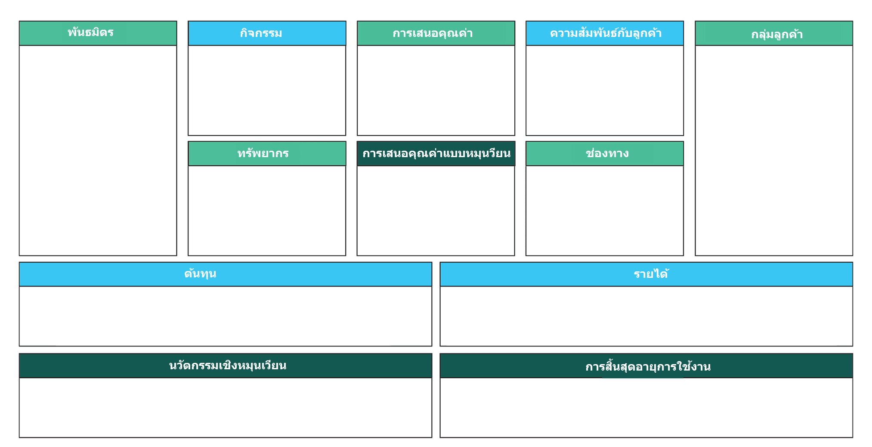
แผนภาพโมเดลธุรกิจหมุนเวียน
Notes:
(ความยาวสไลด์: 5 นาที) บอกนักเรียน:
แผนภาพโมเดลธุรกิจหมุนเวียนจะเหมือนกับแผนภาพโมเดลธุรกิจที่มีชื่อเสียงมากกว่า แต่จะมีส่วนเพิ่มเติมอีกสามส่วนที่ทำให้โมเดลธุรกิจมีการหมุนเวียน หลักการของเศรษฐกิจหมุนเวียน มุ่งที่จะรักษาคุณค่าของผลิตภัณฑ์ ส่วนประกอบ วัสดุ และทรัพยากรในระบบเศรษฐกิจให้นานที่สุดเท่าที่จะเป็นไปได้
ส่วนที่เป็น นวัตกรรมหมุนเวียน จะกำหนดการหาทางออกแบบหมุนเวียนที่นำไปใช้กับปัญหาเชิงเส้นตรง
ส่วนที่เป็น การสิ้นอายุการใช้งาน จะระบุสิ่งที่จะเกิดขึ้นต่อไปหลังจากที่ผลิตภัณฑ์หรือบริการถูกใช้งาน
การเสนอคุณค่าหมุนเวียน เป็นคุณค่าที่เพิ่มขึ้นจากนวัตกรรมหมุนเวียน

Slide 9
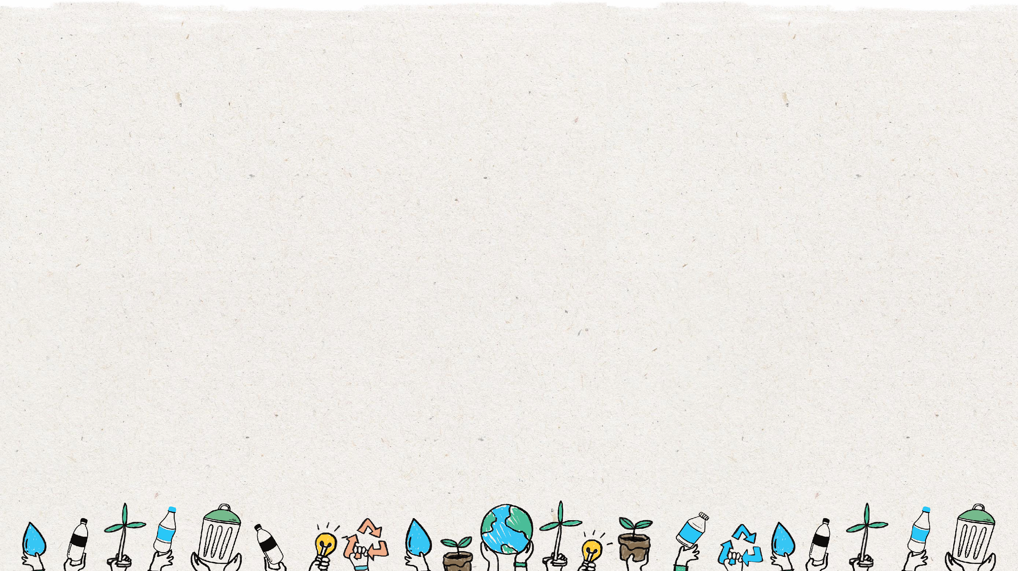
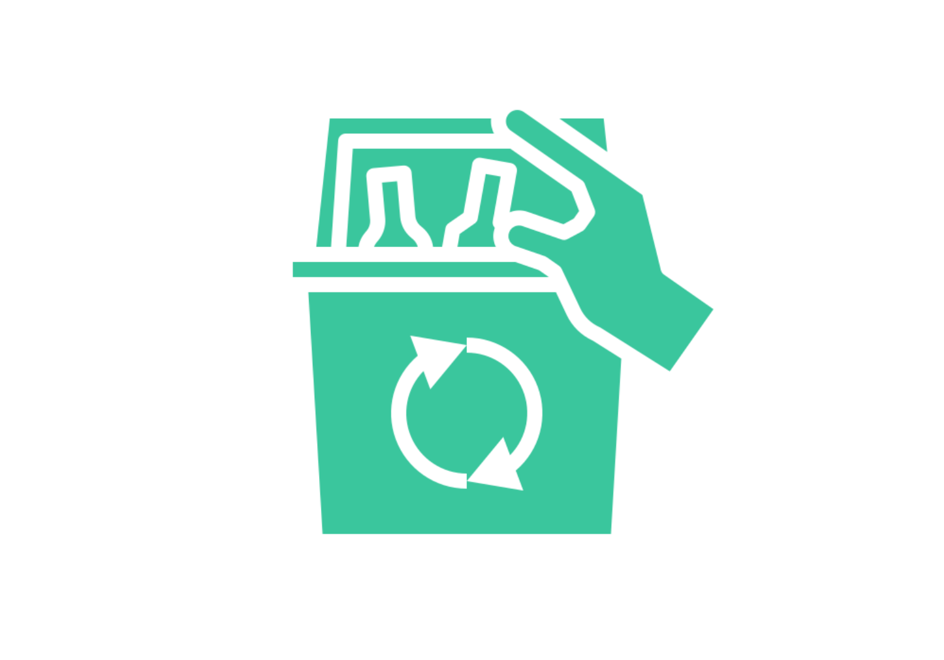
การนำทรัพยากรกลับมาผลิตใหม่:
บริษัท Ethically Sourced Plastic
Notes:
(ความยาวสไลด์: 5-10 นาที)
บอกนักเรียน:
เรามาดูกันที่แผนภาพโมเดลธุรกิจหมุนเวียนโดยใช้ตัวอย่างของบริษัท Ethically Sourced Plastic บริษัท Ethically Sourced Plastic มีการจ้างคนเก็บขยะนอกระบบให้มาจัดเก็บและคัดแยกพลาสติกที่ถูกเก็บมาจากพื้นที่สิ่งแวดล้อมที่มีความเปราะบาง เช่น ชายหาดและแม่น้ำ คนเก็บขยะเป็นพนักงานที่ทำงานเต็มเวลาและได้รับค่าจ้างที่เป็นธรรมที่เพียงพอแก่การดำรงชีวิต โดยมีแรงจูงใจในการผลิตและได้รับสิทธิประกันสังคมและสิทธิประโยชน์ด้านสุขภาพ บริษัทใช้เทคโนโลยีบล็อกเชนในการติดตามและตรวจสอบพลาสติกที่กู้คืนโดยทีมและพันธมิตรด้านโลจิสติกส์ พลาสติกจะถูกนำไปที่สถานที่ที่กู้คืนวัสดุ ซึ่งจะนำพลาสติกไปหลอมให้เป็นเม็ดเล็ก ๆ ก่อนที่จะนำไปขายให้ผู้ผลิตเพื่อผลิตเป็นผลิตภัณฑ์ใหม่ คุณค่าที่เพิ่มขึ้น คือ พลาสติกได้รับการรับรองว่า “มีการจัดหาอย่างมีจริยธรรม” และคิวอาร์ โค้ด สามารถเชื่อมโยงลูกค้าเข้ากับโครงการเก็บขยะและคนเก็บขยะที่จัดเก็บพลาสติกชิ้นนั้นและผู้ที่ได้รับประโยชน์จากธุรกิจ

Slide 10
แผนภาพโมเดลธุรกิจหมุนเวียน
ตลาดเฉพาะกลุ่ม ผู้ผลิตผลิตภัณฑ์ และบริษัทรีไซเคิล
Notes:
(ความยาวสไลด์: 3-5 นาที)
บอกนักเรียน:
ส่วนของ กลุ่มลูกค้า จะระบุกลุ่มบุคคลหรือบริษัทที่เป็นกลุ่มเป้าหมายและขายผลิตภัณฑ์หรือบริการให้ มีกลุ่มลูกค้าหลากหลายประเภทที่โมเดลธุรกิจสามารถกำหนดให้เป็นกลุ่มเป้าหมายได้
ตลาดมวลชน: โมเดลธุรกิจที่มุ่งเน้นตลาดขนาดใหญ่จะไม่ได้แบ่งกลุ่มลูกค้าไว้เป็นกลุ่มต่าง ๆ แต่จะมุ่งเน้นไปที่ประชากรทั่วไปหรือกลุ่มคนจำนวนมากที่มีความต้องการคล้ายกัน ตัวอย่างเช่น โทรศัพท์
ตลาดเฉพาะกลุ่ม: จะเน้นอยู่ที่กลุ่มบุคคลเฉพาะ ที่มีความต้องการและลักษณะเฉพาะไม่เหมือนใคร การเสนอคุณค่า ช่องทางการจัดจำหน่าย และความสัมพันธ์กับลูกค้าควรได้รับการปรับแต่งให้ตรงกับความต้องการเฉพาะของลูกค้า ตัวอย่างคือผู้ซื้อรองเท้ากีฬา
ลูกค้าเฉพาะด้าน: อาจมีกลุ่มย่อยภายในกลุ่มลูกค้าหลัก ขึ้นอยู่กับความต้องการที่แตกต่างกันเล็กน้อย อาจมีการสร้างข้อเสนอที่มีคุณค่า ช่องทางการจัดจำหน่วย ฯลฯ ที่แตกต่างกันเพื่อตอบสนองความต้องการที่แตกต่างกันของกลุ่มต่าง ๆ เหล่านี้
หลากหลาย: กลุ่มตลาดที่หลากหลายรวมถึงลูกค้าที่มีความต้องการที่แตกต่างกันอย่างมาก
ตลาดหลายด้าน: ประกอบด้วยกลุ่มลูกค้าที่พึ่งพาอาศัยกัน ตัวอย่างเช่น บริษัทบัตรเครดิตจะให้บริการแก่ทั้งผู้ถือบัตรเครดิตและผู้ค้าที่รับบัตรดังกล่าว
ถามนักเรียน:
กลุ่มลูกค้าที่มีอยู่ใน Ethically Sourced Plastic มีกลุ่มไหนบ้าง
คำตอบ:
ตลาดเฉพาะกลุ่มระหว่างธุรกิจกับธุรกิจที่มีการซื้อพลาสติกรีไซเคิล ลูกค้าจะถูกแบ่งกลุ่มตามปริมาณการซื้อและประเภทของพลาสติกที่พวกเขาต้องใช้ในการผลิตสินค้า

Slide 11
แผนภาพโมเดลธุรกิจหมุนเวียน
ต่อสู้กับความยากจนผ่านการรีไซเคิล
พลาสติก
ตลาดเฉพาะกลุ่ม ผู้ผลิตผลิตภัณฑ์ และบริษัทรีไซเคิล
Notes:
(ความยาวสไลด์: 3-5 นาที)
บอกนักเรียน:
ส่วนของ การเสนอคุณค่า คือหัวใจสำคัญของแผนภาพโมเดลธุรกิจ ซึ่งแสดงถึงทางออกเฉพาะ (ผลิตภัณฑ์หรือบริการ) สำหรับปัญหาที่กลุ่มลูกค้าพบเจอ หรือที่สร้างคุณค่าให้กับกลุ่มลูกค้า การเสนอคุณค่าควรมีลักษณะเฉพาะหรือแตกต่างจากคู่แข่ง ถ้ากำลังเสนอผลิตภัณฑ์ใหม่ ควรเป็นนวัตกรรมใหม่และทำให้มีการเปลี่ยนแปลง ถ้ากำลังเสนอผลิตภัณฑ์ที่มีอยู่แล้วในตลาด ผลิตภัณฑ์นั้นควรโดดเด่นด้วยคุณสมบัติใหม่ ๆ
การเสนอคุณค่าอาจเป็นเชิงปริมาณ (ราคาและความเร็วในการให้บริการ) หรือเชิงคุณภาพ (ประสบการณ์ของลูกค้าหรือการออกแบบ)
การเสนอคุณค่าควรเป็นเรื่องสำคัญ น่าดึงดูด เป็นรูปธรรม และน่าเชื่อถืออีกด้วย ซึ่งหมายความว่าควรมีการแก้ไขปัญหาของลูกค้า ควรทำให้ลูกค้ารู้สึกถึงแรงดึงดูดทางด้านอารมณ์ ควรเป็นสิ่งที่จับต้องได้ และธุรกิจควรที่จะสามารถให้บริการได้
ถามนักเรียน:
การเสนอคุณค่าของ Ethically Sourced Plastic คืออะไร
คำตอบ:
บริษัทกำลังต่อสู้กับความยากจนโดยการจัดเก็บและคัดแยกพลาสติกโดยการจ้างคนเก็บขยะนอกระบบ โดยเสนอวัสดุที่ผ่านการใช้งานจากผู้บริโภคที่มีการจัดหาอย่างมีจริยธรรม ให้กับผู้ผลิตเพื่อผลิตสินค้า

Slide 12
แผนภาพโมเดลธุรกิจหมุนเวียน
ต่อสู้กับความยากจนผ่านการรีไซเคิล
พลาสติก
ตลาดเฉพาะกลุ่ม ผู้ผลิตผลิตภัณฑ์ และบริษัทรีไซเคิล
พลาสติกที่ออกไปสู่
ทะเลจะเปลี่ยนทิศทางและนำไปรีไซเคิลเป็นผลิตภัณฑ์ใหม่
Notes:
(ความยาวสไลด์: 3-5 นาที)
บอกนักเรียน:
การเสนอคุณค่าหมุนเวียน คือ คุณค่าที่เพิ่มขึ้นอันเป็นผลมาจากโมเดลธุรกิจหมุนเวียน ซึ่งแสดงถึงทางออกเฉพาะ (ผลิตภัณฑ์หรือบริการ) สำหรับปัญหาที่กลุ่มลูกค้าพบเจอ หรือที่สร้างคุณค่าให้กับกลุ่มลูกค้า การเสนอคุณค่าหมุนเวียนควรจะเป็นนวัตกรรมหรือควรจะแตกต่างจากของคู่แข่ง และควรจะมีประโยชน์ทางสังคมและสิ่งแวดล้อม
การเสนอคุณค่าหมุนเวียนอาจเป็นด้านสังคม (บริการสำหรับผู้ที่มีรายได้ต่ำและ/หรือสังคม) และ/หรือสิ่งแวดล้อม (สร้างระบบนิเวศน์ใหม่ ทำให้ขยะไม่เข้าไปสู่สิ่งแวดล้อม ฯลฯ) ถ้าจะให้ดีที่สุด ควรรวมทั้งสองอย่างไว้ด้วยกัน
ถามนักเรียน:
การเสนอคุณค่าหมุนเวียนของธุรกิจ Ethically Sourced Plastic ของเราคืออะไร
คำตอบ:
พลาสติกที่ออกไปสู่ทะเลจะถูกเปลี่ยนทิศทางและนำไปรีไซเคิลเป็นวัตถุดิบใหม่ที่ผู้ผลิตผลิตภัณฑ์สามารถใช้เพื่อผลิตผลิตภัณฑ์ใหม่ได้

Slide 13
แผนภาพโมเดลธุรกิจหมุนเวียน
ต่อสู้กับความยากจนผ่านการรีไซเคิล
พลาสติก
การช่วยเหลือโดย
บุคคลที่ได้รับ
มอบหมาย
ตลาดเฉพาะกลุ่ม ผู้ผลิตผลิตภัณฑ์ และบริษัทรีไซเคิล
พลาสติกที่ออกไปสู่
ทะเลจะเปลี่ยนทิศทางและนำไปรีไซเคิลเป็นผลิตภัณฑ์ใหม่
Notes:
(ความยาวสไลด์: 3-5 นาที)
บอกนักเรียน:
ส่วนของ ความสัมพันธ์กับลูกค้า คือส่วนที่จำเป็นต้องสร้างความสัมพันธ์กับกลุ่มลูกค้าแต่ละกลุ่มและวิธีที่จะมีปฏิสัมพันธ์กับลูกค้าตลอดทาง ความสัมพันธ์กับลูกค้ามีหลายประเภท:
การช่วยเหลือโดยบุคคล: มีการโต้ตอบกับลูกค้าด้วยตัวเองหรือด้วยอีเมล ผ่านทางโทรศัพท์ หรือด้วยวิธีอื่น
การช่วยเหลือโดยบุคคลที่ได้รับมอบหมาย: มีการมอบหมายบุคคลที่ได้รับมอบหมายให้ดูแลลูกค้าแต่ละราย
บริการตัวเอง: จะไม่มีความสัมพันธ์กับลูกค้า แต่จะให้สิ่งที่ลูกค้าต้องการเพื่อช่วยเหลือตัวเอง
บริการอัตโนมัติ: ซึ่งรวมถึงกระบวนการอัตโนมัติหรือเครื่องจักรที่ช่วยให้ลูกค้าสามารถให้บริการด้วยตัวเองได้
การสร้างกลุ่มสังคมของลูกค้า: ซึ่งรวมถึงชุมชนออนไลน์ที่ลูกค้าสามารถช่วยกันแก้ไขปัญหาของตัวเองเกี่ยวกับผลิตภัณฑ์หรือบริการ
การร่วมสร้างสรรค์: บริษัทจะช่วยให้ลูกค้ามีส่วนร่วมในการออกแบบหรือพัฒนาผลิตภัณฑ์ ยกตัวอย่าง เช่นยูทูบทำให้ผู้ใช้มีโอกาสสร้างเนื้อหาสำหรับผู้ชม
ถามนักเรียน:
Ethically Sourced Plastic มีความสัมพันธ์แบบไหนกับลูกค้า
คำตอบ:
ธุรกิจนี้ทำงานร่วมกับบริษัทขนาดใหญ่ที่ให้เงินทุนสำหรับการจัดเก็บ คัดแยก และแปรรูปพลาสติกเพื่อจำหน่ายให้กับผู้ผลิตที่ใช้พลาสติกรีไซเคิลในการผลิตผลิตภัณฑ์ใหม่ จำเป็นจะต้องมีตัวแทนของโครงการที่ได้รับมอบหมายให้จัดการห่วงโซ่คุณค่าสำหรับพันธมิตรของพวกเขา บริษัทจะมีลูกค้าเพียงเล็กน้อยที่ทำงานด้วยกัน ดังนั้น การช่วยเหลือโดยบุคคลที่ได้รับมอบหมายจึงจำเป็นต่อการจัดการความสัมพันธ์

Slide 14
แผนภาพโมเดลธุรกิจหมุนเวียน
ต่อสู้กับความยากจนผ่านการรีไซเคิล
พลาสติก
การช่วยเหลือโดย
บุคคลที่ได้รับ
มอบหมาย
ตลาดเฉพาะกลุ่ม ผู้ผลิตผลิตภัณฑ์ และบริษัทรีไซเคิล
พลาสติกที่ออกไปสู่
ทะเลจะเปลี่ยนทิศทางและนำไปรีไซเคิลเป็นผลิตภัณฑ์ใหม่
เป็นเจ้าของช่องที่ทำ
รายการของตัวเอง
/การขยายงาน, เครือข่าย
Notes:
(ความยาวสไลด์: 3-5 นาที)
บอกนักเรียน:
ส่วนของ ช่องทาง มีไว้เพื่ออธิบายวิธีที่บริษัทจะสื่อสารและเข้าถึงลูกค้า ช่องทาง คือ จุดที่ให้ลูกค้าเชื่อมต่อกับบริษัท ช่องทางมีบทบาทในการเพิ่มการตระหนักรู้ถึงผลิตภัณฑ์หรือบริการในหมู่ลูกค้า และช่วยให้สามารถนำเสนอคุณค่าและผลิตภัณฑ์ให้แก่ลูกค้าได้ นอกจากนี้ยังสามารถใช้ช่องทางเพื่อให้ลูกค้าสามารถซื้อผลิตภัณฑ์หรือบริการและเสนอบริการหลังการซื้อได้
ช่องทางมีสองประเภท:
ช่องทางที่เป็นเจ้าของ: เว็บไซต์บริษัท โซเชียลมีเดีย การขายสินค้าโดยบริษัท ฯลฯ
ช่องทางของพันธมิตร: เว็บไซต์ที่พันธมิตรเป็นเจ้าของ การจัดจำหน่ายแบบขายส่ง การค้าปลีก ฯลฯ
ถามนักเรียน:
Ethically Sourced Plastic ใช้ช่องทางแบบไหนกับลูกค้า
คำตอบ:
บริษัทจะใช้ช่องทางและเครือข่ายภายในบริษัทเพื่อสร้างและจัดการความสัมพันธ์กับลูกค้าในระยะยาว ขึ้นอยู่กับว่ามีการซื้อต่อเนื่องหรือไม่

Slide 15
แผนภาพโมเดลธุรกิจหมุนเวียน
จัดเก็บและคัดแยก
พลาสติก ตรวจสอบและติดตามห่วงโซ่คุณค่า แล้วขายพลาสติก
ต่อสู้กับความยากจนผ่านการรีไซเคิล
พลาสติก
การช่วยเหลือโดย
บุคคลที่ได้รับ
มอบหมาย
ตลาดเฉพาะกลุ่ม ผู้ผลิตผลิตภัณฑ์ และบริษัทรีไซเคิล
พลาสติกที่ออกไปสู่
ทะเลจะเปลี่ยนทิศทางและนำไปรีไซเคิลเป็นผลิตภัณฑ์ใหม่
เป็นเจ้าของช่องที่ทำ
รายการของตัวเอง
/การขยายงาน, เครือข่าย
Notes:
(ความยาวสไลด์: 3-5 นาที)
บอกนักเรียน:
ส่วนของกิจกรรม จะระบุถึงสิ่งที่ทำเพื่อดำเนินธุรกิจในแต่ละวัน กิจกรรมที่สำคัญเหล่านี้ควรมุ่งเน้นการสร้างคุณค่า การเข้าถึงกลุ่มลูกค้า และการรักษาความสัมพันธ์กับลูกค้า รวมถึงการสร้างรายได้
ถามนักเรียน:
กิจกรรมของ Ethically Sourced Plastic คืออะไร
คำตอบ:
บริษัทจัดเก็บและติดตามพลาสติกที่ถูกเก็บโดยทีมเก็บขยะเพื่อขายให้กับผู้ผลิต

Slide 16
แผนภาพโมเดลธุรกิจหมุนเวียน
บริษัทโลจิสติกส์ใน
พื้นที่ กระทรวง
ทรัพยากรธรรมชาติ พันธมิตรด้านการ
รีไซเคิล ผู้ให้บริการบล็อกเชน
จัดเก็บและคัดแยก
พลาสติก ตรวจสอบและติดตามห่วงโซ่คุณค่า แล้วขายพลาสติก
ต่อสู้กับความยากจนผ่านการรีไซเคิล
พลาสติก
การช่วยเหลือโดย
บุคคลที่ได้รับ
มอบหมาย
ตลาดเฉพาะกลุ่ม ผู้ผลิตผลิตภัณฑ์ และบริษัทรีไซเคิล
พลาสติกที่ออกไปสู่
ทะเลจะเปลี่ยนทิศทางและนำไปรีไซเคิลเป็นผลิตภัณฑ์ใหม่
เป็นเจ้าของช่องที่ทำ
รายการของตัวเอง
/การขยายงาน, เครือข่าย
Notes:
(ความยาวสไลด์: 3-5 นาที)
บอกนักเรียน:
ส่วนของพันธมิตร จะระบุถึงบริษัทอื่น ๆ หรือซัพพลายเออร์ที่จะช่วยให้สามารถดำเนินกิจกรรมที่สำคัญได้ ความร่วมมือเหล่านี้มีขึ้นเพื่อลดความเสี่ยงและหาทรัพยากร
ถามนักเรียน:
พันธมิตรหลักของ Ethically Sourced Plastic คือใคร
คำตอบ:
บริษัทต้องการพันธมิตรด้านโลจิสติกส์เพื่อจัดเก็บและเคลื่อนย้ายพลาสติกไปยังจุดหมาย และกระทรวงทรัพยากรธรรมชาติจะเป็นกุญแจสำคัญในการระบุพื้นที่เสี่ยงต่อการรั่วไหลของขยะเข้าสู่สิ่งแวดล้อม พันธมิตรด้านการรีไซเคิลยังจะช่วยหลอมพลาสติกให้เป็นเม็ดเล็ก ๆ เพื่อจำหน่ายให้ผู้ผลิต ผู้ให้บริการบล็อกเชนจะช่วยสร้างความโปร่งใสที่จำเป็นในการตรวจสอบว่าพลาสติกได้รับการจัดหาอย่างมีจริยธรรม

Slide 17
แผนภาพโมเดลธุรกิจหมุนเวียน
บริษัทโลจิสติกส์ใน
พื้นที่ กระทรวง
ทรัพยากรธรรมชาติ พันธมิตรด้านการ
รีไซเคิล ผู้ให้บริการบล็อกเชน
จัดเก็บและคัดแยก
พลาสติก ตรวจสอบและติดตามห่วงโซ่คุณค่า แล้วขายพลาสติก
ต่อสู้กับความยากจนผ่านการรีไซเคิล
พลาสติก
การช่วยเหลือโดย
บุคคลที่ได้รับ
มอบหมาย
ตลาดเฉพาะกลุ่ม ผู้ผลิตผลิตภัณฑ์ และบริษัทรีไซเคิล
คนเก็บขยะ แพลตฟอร์มการ
ติดตาม พันธมิตรเชิงกลยุทธ์
พลาสติกที่ออกไปสู่
ทะเลจะเปลี่ยนทิศทางและนำไปรีไซเคิลเป็นผลิตภัณฑ์ใหม่
เป็นเจ้าของช่องที่ทำ
รายการของตัวเอง
/การขยายงาน, เครือข่าย
Notes:
(ความยาวสไลด์: 3-5 นาที)
บอกนักเรียน:
ส่วนของทรัพยากร จะระบุถึงข้อมูลหลักที่จำเป็นต้องใช้ในการดำเนินกิจกรรมที่สำคัญเพื่อการเสนอคุณค่า ทรัพยากรหลักมีหลายประเภท:
-บุคลากร (พนักงาน)
-การเงิน (เงิน วงเงินสินเชื่อ ฯลฯ)
-ทรัพย์สินทางปัญญา (แบรนด์ สิทธิบัตร ทรัพย์สินทางปัญญา ลิขสิทธิ์)
-กายภาพ (อุปกรณ์ คลังสินค้า อาคาร)
ถามนักเรียน:
ทรัพยากรหลักของ Ethically Sourced Plastic คืออะไร
คำตอบ:
คนเก็บขยะคือกุญแจสำคัญในการปฏิบัติงานหลักของงานการจัดเก็บและคัดแยกพลาสติก แพลตฟอร์มการติดตามที่ใช้เทคโนโลยีบล็อกเชนเป็นแหล่งข้อมูลในการตรวจสอบมูลค่าเพิ่มของพลาสติกที่ถูกจัดเก็บอย่างมีจริยธรรม พันธมิตรเชิงกลยุทธ์ของบริษัทช่วยสนับสนุนเงินทุนสำหรับการดำเนินธุรกิจ และได้รับพลาสติกรีไซเคิลที่ได้รับการรับรองว่ามีการจัดหาอย่างมีจริยธรรม เพื่อใช้ในผลิตภัณฑ์ของตัวเอง

Slide 18
แผนภาพโมเดลธุรกิจหมุนเวียน
บริษัทโลจิสติกส์ใน
พื้นที่ กระทรวง
ทรัพยากรธรรมชาติ พันธมิตรด้านการ
รีไซเคิล ผู้ให้บริการบล็อกเชน
จัดเก็บและคัดแยก
พลาสติก ตรวจสอบและติดตามห่วงโซ่คุณค่า แล้วขายพลาสติก
ต่อสู้กับความยากจนผ่านการรีไซเคิล
พลาสติก
การช่วยเหลือโดย
บุคคลที่ได้รับ
มอบหมาย
ตลาดเฉพาะกลุ่ม ผู้ผลิตผลิตภัณฑ์ และบริษัทรีไซเคิล
คนเก็บขยะ แพลตฟอร์มการ
ติดตาม พันธมิตรเชิงกลยุทธ์
พลาสติกที่ออกไปสู่
ทะเลจะเปลี่ยนทิศทางและนำไปรีไซเคิลเป็นผลิตภัณฑ์ใหม่
เป็นเจ้าของช่องที่ทำ
รายการของตัวเอง
/การขยายงาน, เครือข่าย
เงินเดือนคนเก็บขยะ
และต้นทุนด้านโลจิสติกส์
การบริหารจัดการ
แพลตฟอร์มบล็อกเชน และการตรวจสอบ
Notes:
(ความยาวสไลด์: 3-5 นาที)
บอกนักเรียน:
ในส่วนต้นทุน ให้ระบุทุกสิ่งที่ต้องใช้เงินในการดำเนินโมเดลธุรกิจ ต้องมุ่งเน้นไปที่การประเมินต้นทุนของการสร้างและการเสนอคุณค่า การสร้างกระแสรายได้ และการรักษาความสัมพันธ์กับลูกค้า และการดำเนินการนี้จะทำได้ง่ายขึ้นเมื่อได้กำหนดทรัพยากร กิจกรรม และคู่ค้าที่สำคัญ
ธุรกิจอาจมุ่งเน้นการประหยัดค่าใช้จ่าย (มุ่งเน้นการลดค่าใช้จ่ายให้น้อยที่สุดเท่าที่จะเป็นไปได้) และเน้นความคุ้มค่า (มุ่งเน้นที่การให้คุณค่าสูงสุดแก่ลูกค้า) ควรพยายามทำทั้งสองอย่างเสมอ!
ถามนักเรียน:
Ethically Sourced Plastic มีต้นทุนอะไรบ้าง
คำตอบ:
เงินจะถูกใช้ไปกับทีมคนเก็บขยะและแพคเกจผลประโยชน์ทางจริยธรรม ต้นทุนโลจิสติกส์ที่เกี่ยวข้องกับการจัดเก็บและขนส่งพลาสติก และการจัดการแพลตฟอร์มบล็อกเชน รวมถึงค่าธรรมเนียมบริการตรวจสอบจากบุคคลที่สาม

Slide 19
แผนภาพโมเดลธุรกิจหมุนเวียน
บริษัทโลจิสติกส์ใน
พื้นที่ กระทรวง
ทรัพยากรธรรมชาติ พันธมิตรด้านการ
รีไซเคิล ผู้ให้บริการบล็อกเชน
จัดเก็บและคัดแยก
พลาสติก ตรวจสอบและติดตามห่วงโซ่คุณค่า แล้วขายพลาสติก
ต่อสู้กับความยากจนผ่านการรีไซเคิล
พลาสติก
การช่วยเหลือโดย
บุคคลที่ได้รับ
มอบหมาย
ตลาดเฉพาะกลุ่ม ผู้ผลิตผลิตภัณฑ์ และบริษัทรีไซเคิล
คนเก็บขยะ แพลตฟอร์มการ
ติดตาม พันธมิตรเชิงกลยุทธ์
พลาสติกที่ออกไปสู่
ทะเลจะเปลี่ยนทิศทางและนำไปรีไซเคิลเป็นผลิตภัณฑ์ใหม่
เป็นเจ้าของช่องที่ทำ
รายการของตัวเอง
/การขยายงาน, เครือข่าย
เงินเดือนคนเก็บขยะ
และต้นทุนด้านโลจิสติกส์
การบริหารจัดการ
แพลตฟอร์มบล็อกเชน และการตรวจสอบ
ผู้ผลิตซื้อพลาสติก
บริษัทจ่ายเงินให้โครงการ
ทำความสะอาด
Notes:
(ความยาวสไลด์: 3-5 นาที)
บอกนักเรียน:
ส่วนของรายได้ คือ แหล่งที่มาที่บริษัทสร้างรายได้โดยการขายสินค้าหรือบริการให้กับลูกค้า ในส่วนนี้ ควรอธิบายว่าจะได้รับรายได้จากการเสนอคุณค่าอย่างไร กระแสรายได้อาจอยู่ในโมเดลรายได้แบบใดแบบหนึ่งต่อไปนี้:
รายได้ตามธุรกรรม: จากลูกค้าที่ชำระเงินครั้งเดียว
รายได้ที่เกิดซ้ำ: จากการชำระเงินอย่างต่อเนื่องสำหรับบริการต่อเนื่องหรือบริการหลังการขาย
ถามนักเรียน:
แหล่งรายได้ของ Ethically Sourced Plastic คืออะไร
คำตอบ:
บริษัทจะสร้างรายได้จากการขายพลาสติกรีไซเคิลให้กับผู้ผลิตผลิตภัณฑ์ และจากการร่วมมือกับโครงการความรับผิดชอบต่อสังคมขนาดใหญ่ต่าง ๆ เพื่อสนับสนุนการทำความสะอาดชายหาด

Slide 20
แผนภาพโมเดลธุรกิจหมุนเวียน
บริษัทโลจิสติกส์ใน
พื้นที่ กระทรวง
ทรัพยากรธรรมชาติ พันธมิตรด้านการ
รีไซเคิล ผู้ให้บริการบล็อกเชน
จัดเก็บและคัดแยก
พลาสติก ตรวจสอบและติดตามห่วงโซ่คุณค่า แล้วขายพลาสติก
ต่อสู้กับความยากจนผ่านการรีไซเคิล
พลาสติก
การช่วยเหลือโดย
บุคคลที่ได้รับ
มอบหมาย
ตลาดเฉพาะกลุ่ม ผู้ผลิตผลิตภัณฑ์ และบริษัทรีไซเคิล
คนเก็บขยะ แพลตฟอร์มการติดตาม พันธมิตรเชิงกลยุทธ์
พลาสติกที่ออกไปสู่
ทะเลจะเปลี่ยนทิศทางและนำไปรีไซเคิลเป็นผลิตภัณฑ์ใหม่
เป็นเจ้าของช่องที่ทำ
รายการของตัวเอง
/การขยายงาน, เครือข่าย
เงินเดือนคนเก็บขยะ
และต้นทุนด้านโลจิสติกส์
การบริหารจัดการ
แพลตฟอร์มบล็อกเชน และการตรวจสอบ
ผู้ผลิตซื้อพลาสติก
บริษัทจ่ายเงินให้โครงการ
ทำความสะอาด
การนำทรัพยากรกลับมาผลิตใหม่
Notes:
(ความยาวสไลด์: 3-5 นาที)
บอกนักเรียน:
ส่วนของนวัตกรรมหมุนเวียน เป็นประเภทของกลยุทธ์เชิงเศรษฐกิจหมุนเวียนที่ธุรกิจได้สร้างขึ้น ซึ่งทำให้แตกต่างจากคู่แข่ง มีโมเดลหมุนเวียนทั้งหมด 5 รูปแบบที่สามารถนำไปใช้กับผลิตภัณฑ์หรือบริการได้:
วัสดุทดแทน: ผลิตภัณฑ์ทำจากทรัพยากรที่หมุนเวียน รีไซเคิลได้ หรือย่อยสลายได้ทางชีวภาพ
การนำทรัพยากรกลับมาผลิตใหม่: บริการที่ทำงานเพื่อกำจัดทรัพยากร วัสดุ หรือของเสีย ไม่ให้เกิดการรั่วไหลเข้าสู่สิ่งแวดล้อมและเพิ่มมูลค่าให้สูงสุดเพื่อเข้าสู่วงจรใหม่
การยืดอายุการใช้งานผลิตภัณฑ์: บริการที่เสนอเพื่อยืดอายุการใช้งานของผลิตภัณฑ์ที่ถูกกำจัดทิ้งโดยการซ่อมแซม อัปเกรด หรือขายผลิตภัณฑ์นั้นกลับเข้าสู่วงจรใหม่
แพลตฟอร์มการแบ่งปัน: แพลตฟอร์มการให้บริการที่ช่วยให้ผู้ใช้สามารถทำงานร่วมกันและใช้ผลิตภัณฑ์ร่วมกันได้โดยลูกค้าไม่ต้องเป็นเจ้าของคนเดียว
ขายสินค้าพร้อมบริการ: ผลิตภัณฑ์ที่ใช้โดยลูกค้าหนึ่งรายหรือมากกว่า ผ่านการจัดการแบบจ่ายตามการใช้งาน
ถามนักเรียน:
นวัตกรรมหมุนเวียนของ Ethically Sourced Plastic คืออะไร
คำตอบ:
การจ้างและการรวมกลุ่มของคนเก็บขยะเพื่อผลักดันประสิทธิภาพ และการสร้างศักยภาพในห่วงโซ่คุณค่าการฟื้นฟูและการรีไซเคิลพลาสติก รวมทั้งการติดตามและตรวจสอบพลาสติกที่มีการจัดหาอย่างมีจริยธรรม

Slide 21
แผนภาพโมเดลธุรกิจหมุนเวียน
บริษัทโลจิสติกส์ใน
พื้นที่ กระทรวง
ทรัพยากรธรรมชาติ พันธมิตรด้านการ
รีไซเคิล ผู้ให้บริการบล็อกเชน
จัดเก็บและคัดแยก
พลาสติก ตรวจสอบและติดตามห่วงโซ่คุณค่า แล้วขายพลาสติก
ต่อสู้กับความยากจนผ่านการรีไซเคิล
พลาสติก
การช่วยเหลือโดย
บุคคลที่ได้รับ
มอบหมาย
ตลาดเฉพาะกลุ่ม ผู้ผลิตผลิตภัณฑ์ และบริษัทรีไซเคิล
คนเก็บขยะ แพลตฟอร์มการ
ติดตาม พันธมิตรเชิงกลยุทธ์
พลาสติกที่ออกไปสู่
ทะเลจะเปลี่ยนทิศทางและนำไปรีไซเคิลเป็นผลิตภัณฑ์ใหม่
เป็นเจ้าของช่องที่ทำ
รายการของตัวเอง
/การขยายงาน, เครือข่าย
เงินเดือนคนเก็บขยะ
และต้นทุนด้านโลจิสติกส์
การบริหารจัดการ
แพลตฟอร์มบล็อกเชน และการตรวจสอบ
ผู้ผลิตซื้อพลาสติก
บริษัทจ่ายเงินให้โครงการ
ทำความสะอาด
การนำทรัพยากรกลับมาผลิตใหม่
พลาสติกถูกกู้คืนและเข้าสู่วงจร
การรีไซเคิลอีกครั้ง
Notes:
(ความยาวสไลด์: 3-5 นาที)
บอกนักเรียน:
ส่วนที่เป็นการสิ้นอายุการใช้งาน จะสรุป ”วิธีการ” ที่เราจะใช้ในการเก็บทรัพยากรในโมเดลของการหมุนเวียน หรืออาจมองว่านี่คือการกลับกันของส่วนที่เป็นโลจิสติกส์ โดยมีการกำหนดว่าจะทำให้ผลิตภัณฑ์หรือบริการเหล่าอยู่ในวงจรอย่างไร
ถามนักเรียน:
ทางออกเมื่อสิ้นอายุการใช้งานของธุรกิจนี้คืออะไร
คำตอบ:
พลาสติกจะถูกกู้คืนจากสิ่งแวดล้อมและถูกป้อนเข้าไปในวงจรการรีไซเคิลอีกครั้ง

Slide 22
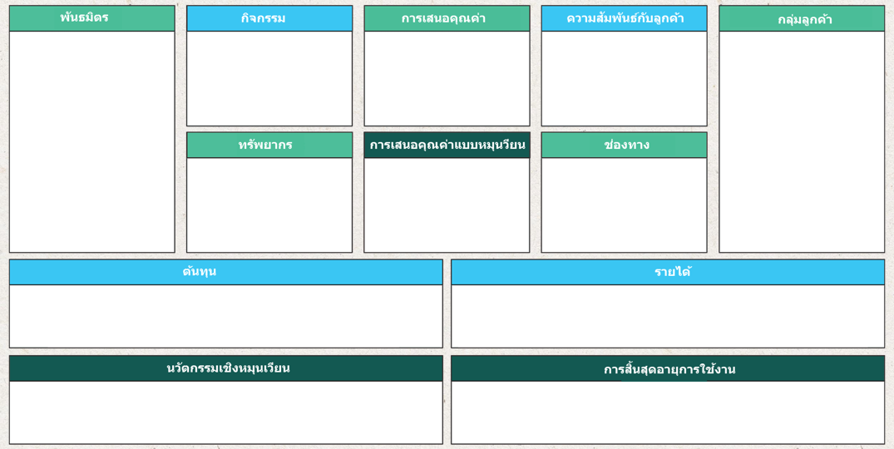
1.
เลือกแง่มุมหนึ่งจากสถานการณ์ “ข้อท้าทายด้านของเสีย”
2.
เติมข้อมูลในแผนภาพโมเดลธุรกิจยั่งยืน
3.
ระบุถึงส่วนสำคัญที่โมเดลธุรกิจ
หมุนเวียนถือปฏิบัติ
4.
ร่างโมเดลธุรกิจในรูปแบบที่เป็น
แผนภาพ เพื่อนำเสนอต่อคนอื่น ๆ ในเวิร์กชอป
Notes:
บอกนักเรียน:
สำหรับกิจกรรมกลุ่มให้ทำตามขั้นตอนถัดไป:
ขั้นตอนที่ 1 เลือกแง่มุมหนึ่งจากสถานการณ์ “ข้อท้าทายด้านของเสีย” เพื่อใช้ในการวิเคราะห์สำหรับแบบฝึกหัดโมเดลธุรกิจหมุนเวียน หรือใช้แง่มุมที่เคยใช้ในเวิร์กชอปที่ 1 หรือ 2
ขั้นตอนที่ 2 เติมข้อมูลในแผนภาพโมเดลธุรกิจหมุนเวียน โดยกรอกข้อมูลลงในกล่องต่าง ๆ โดยดูตัวอย่างจากพลาสติกที่มีการจัดหาอย่างมีจริยธรรม
ขั้นตอนที่ 3 ระบุถึงส่วนสำคัญที่โมเดลธุรกิจถือปฏิบัติ นึกถึงองค์ประกอบทั้ง 6 ข้อของเศรษฐกิจหมุนเวียน
ขั้นที่ 4 ร่างโมเดลธุรกิจหมุนเวียนและนวัตกรรมขึ้นมา แล้วแลกเปลี่ยนกับคนอื่น ๆ ในเวิร์กชอป

Slide 23
แผนภาพโมเดลธุรกิจหมุนเวียน
Notes:
บอกนักเรียน:
ปริ๊นท์แล้วแจกกลุ่มละหนึ่งชุด

Slide 24
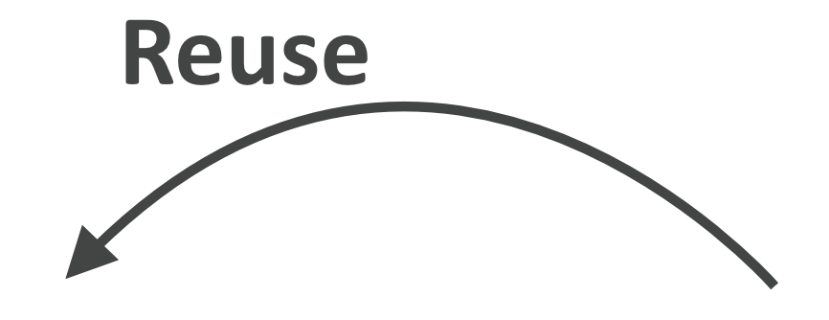
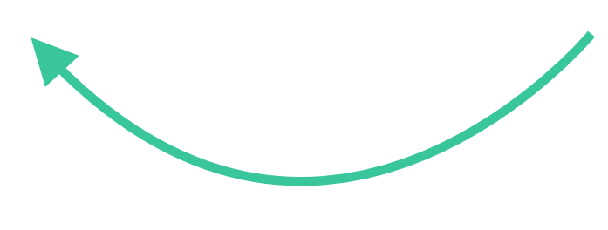
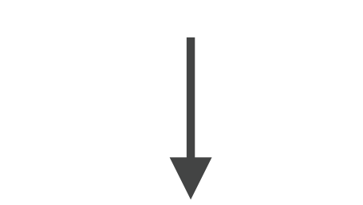
แผนผังวงจรชีวิตแบบหมุนเวียน
รีไซเคิล
ผลิตซ้ำ
นำมาใช้ซ้ำ
1. การสกัด
2. การผลิต
3. การกระจายสินค้า
4. การใช้งาน
5. การกำจัด
เติม
ส่งคืน
ซ่อมแซม
ปรับเปลี่ยน
ส่งต่อ
สลายตัว
Notes:
บอกนักเรียน:
นักเรียนจะได้ใช้แผนผังวงจรชีวิตแบบเส้นตรงเพื่อวาดลูกศรของการหมุนเวียนที่พวกเขาได้สร้างขึ้นจากโมเดลธุรกิจที่เสนอ

Slide 25
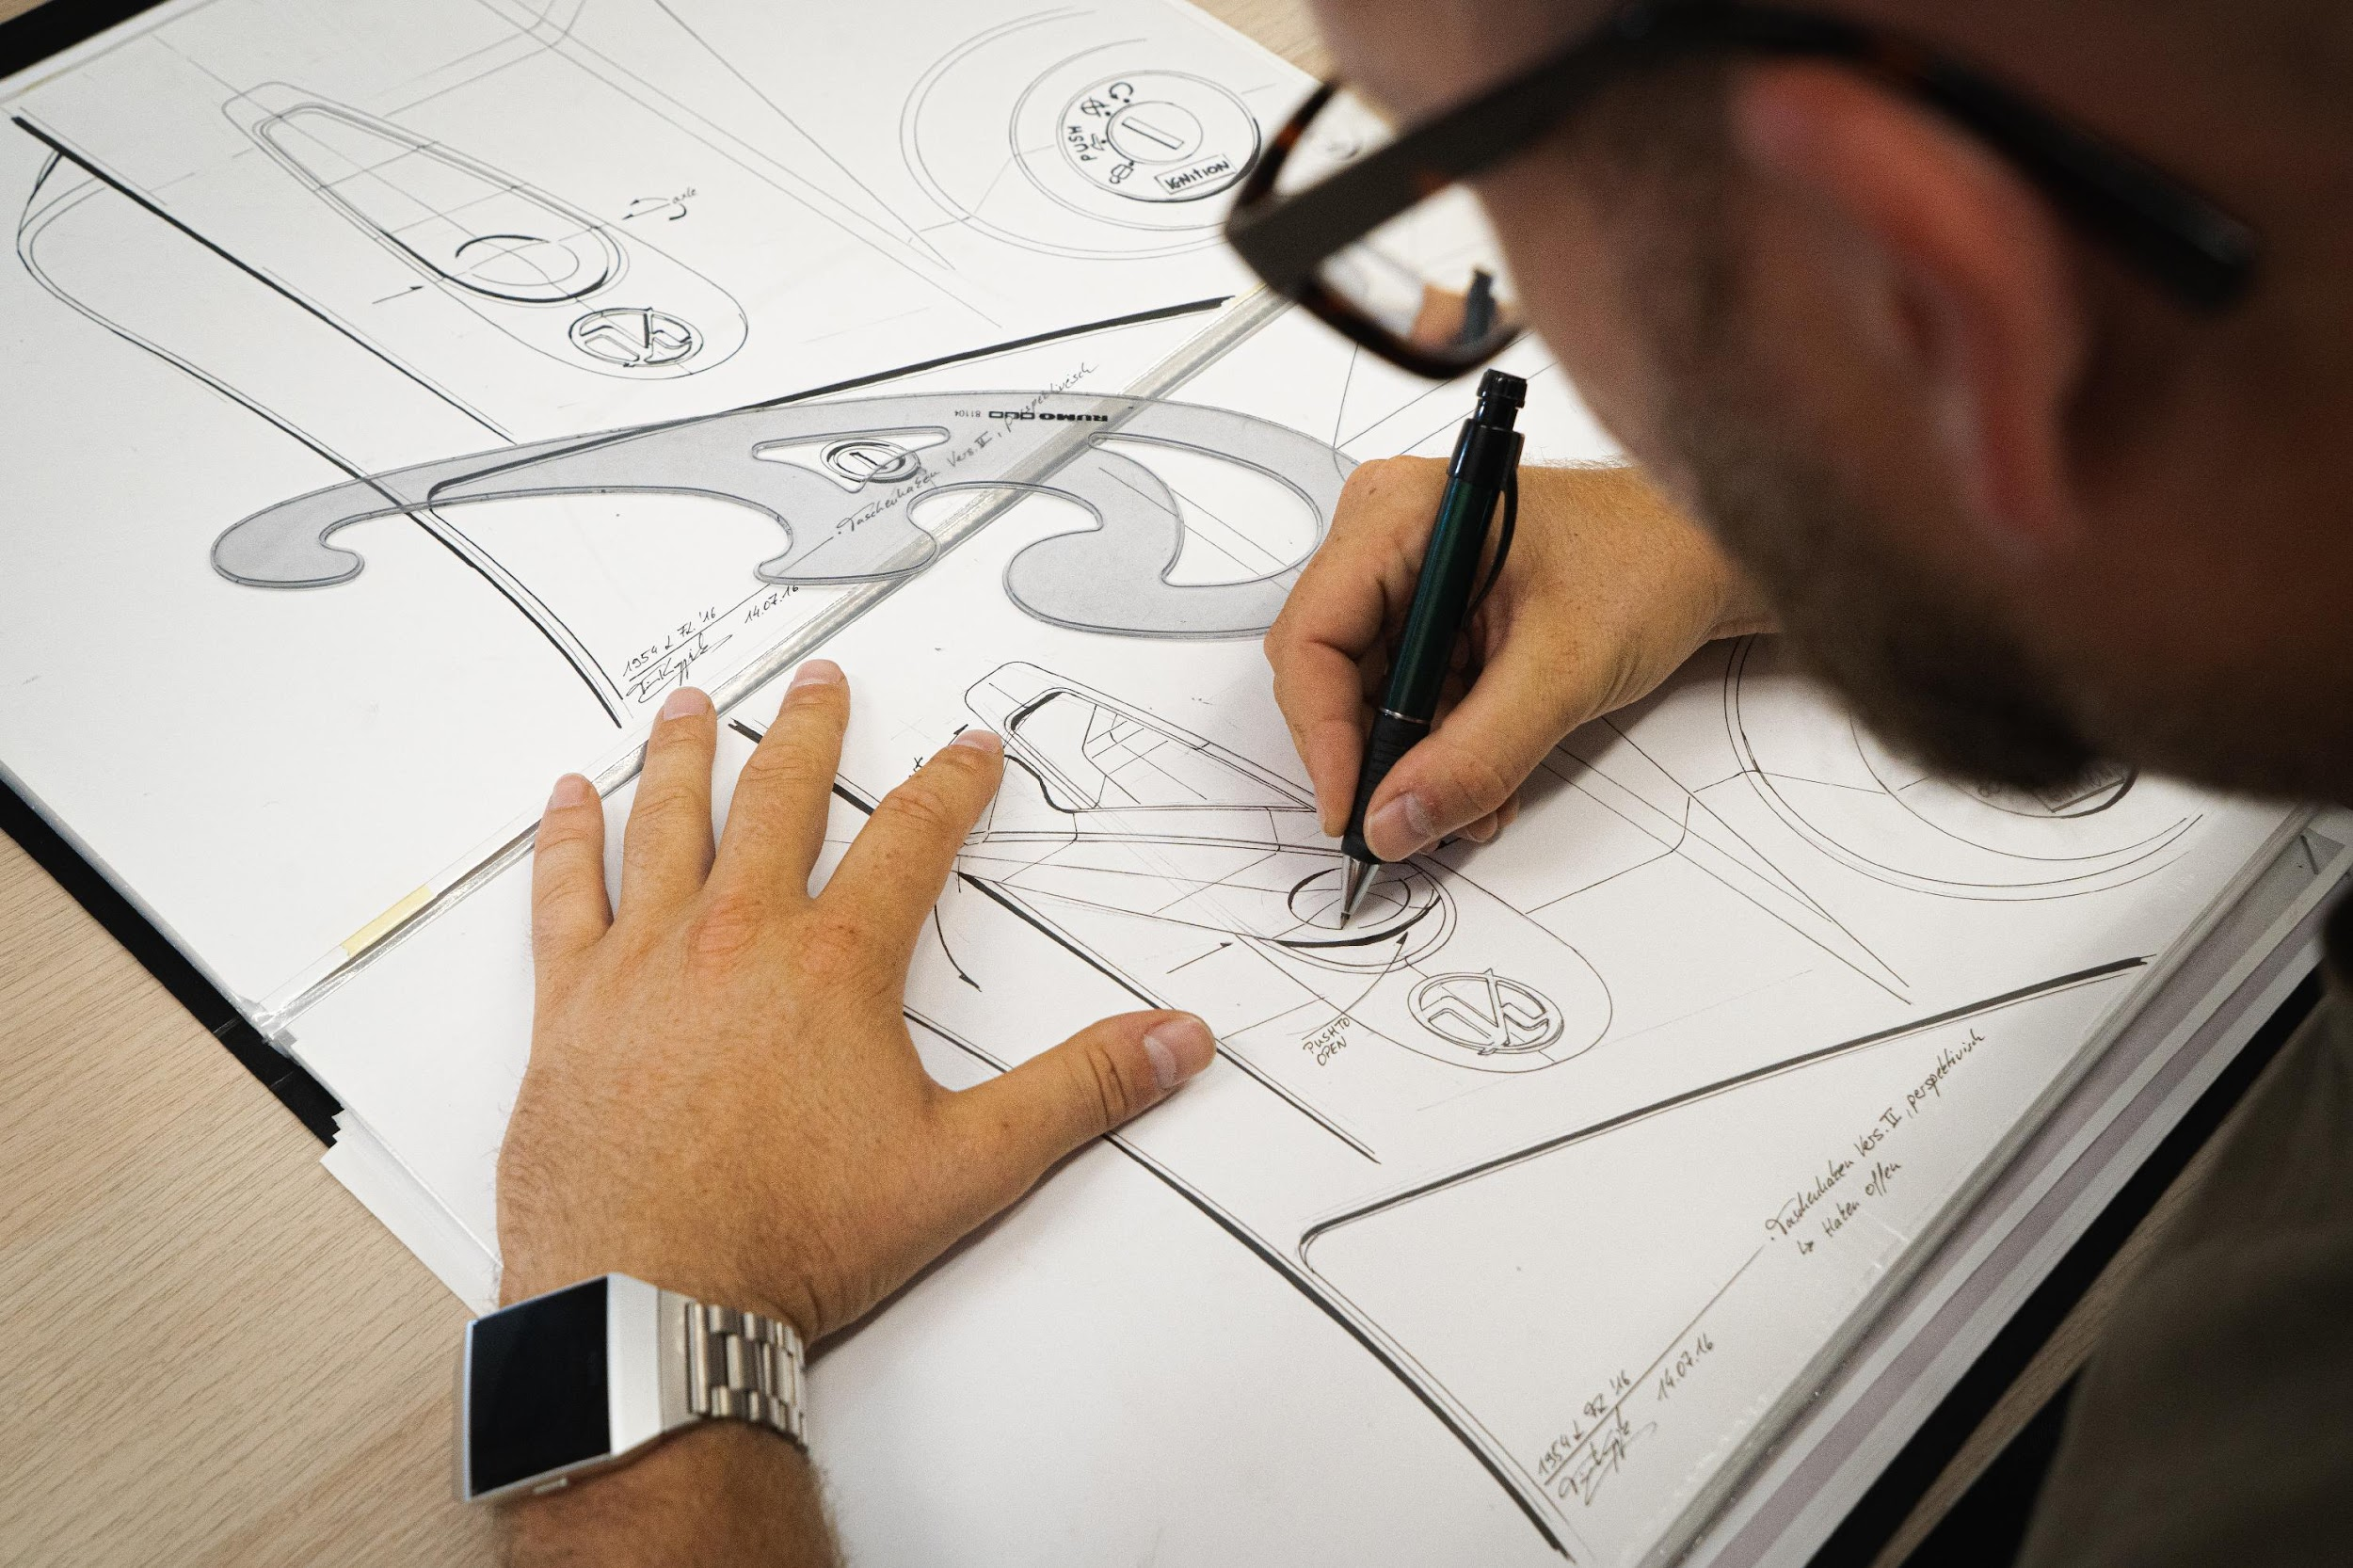
Notes:
บอกนักเรียน:
นักเรียนจะได้ร่างแนวคิดการออกแบบธุรกิจหมุนเวียนที่เสร็จสมบูรณ์แล้วในเอกสาร “ทางออกแบบหมุนเวียน” ให้แต่ละกลุ่มนำเสนอธุรกิจใหม่ให้เพื่อนร่วมชั้นเรียน

